Slide 1
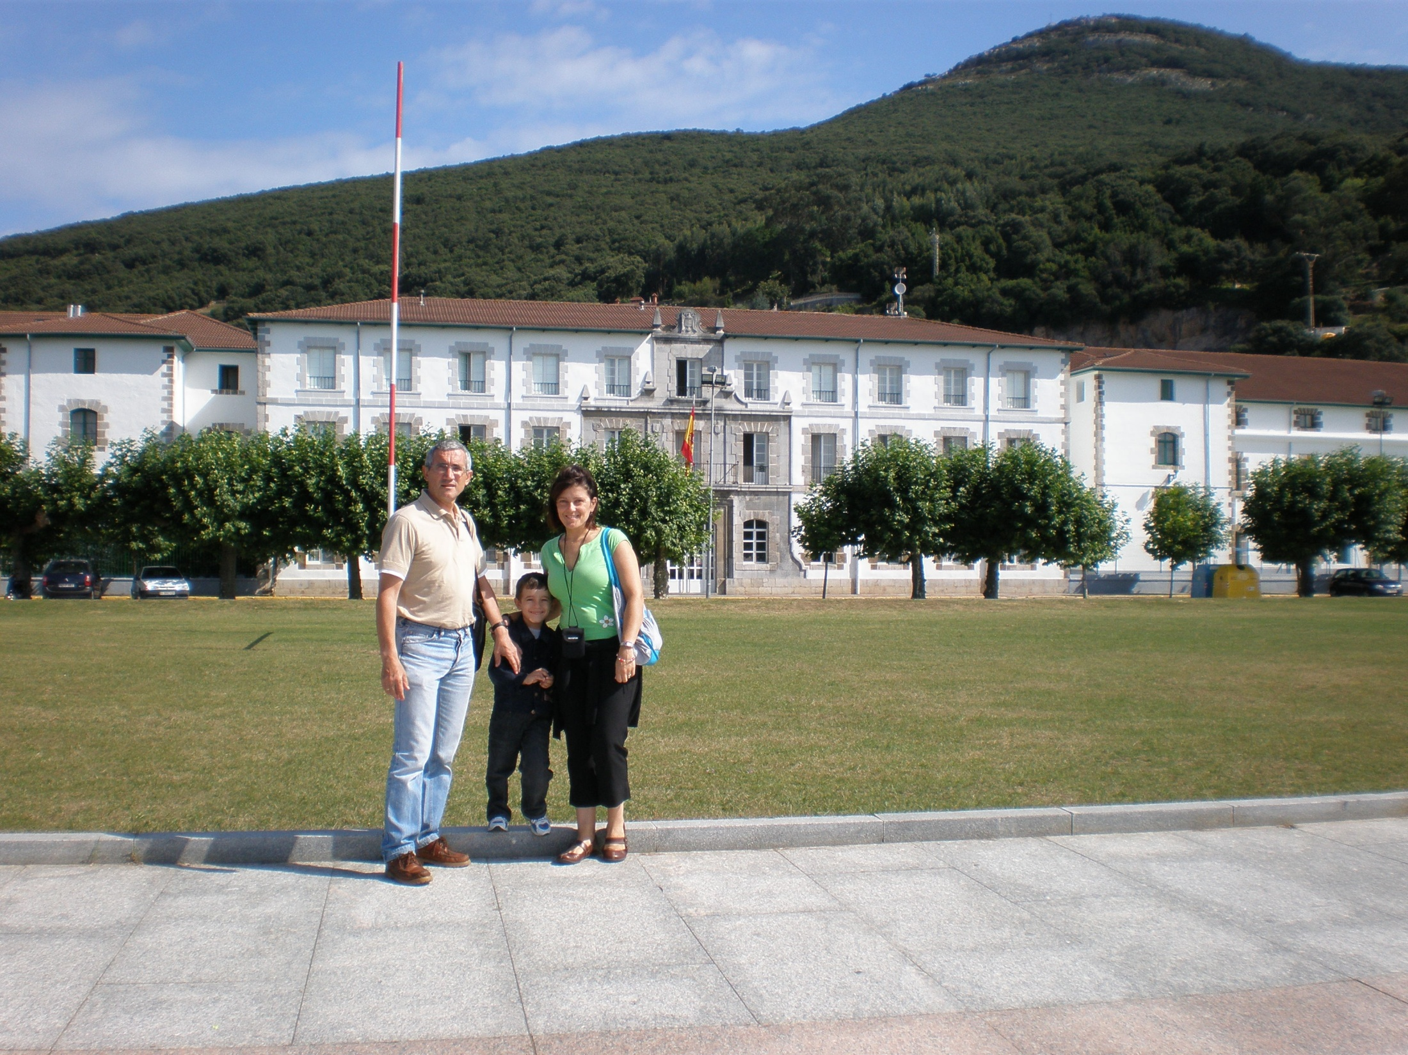
Nuestro querido Patronato Militar el 17 de agosto del 2008
Notes:
Donde se encuentra estacionado el vehículo blanco, es donde pusieron el coche bomba. Aquí estoy con mi hijo Daniel y mi esposa Consuelo.

Slide 2
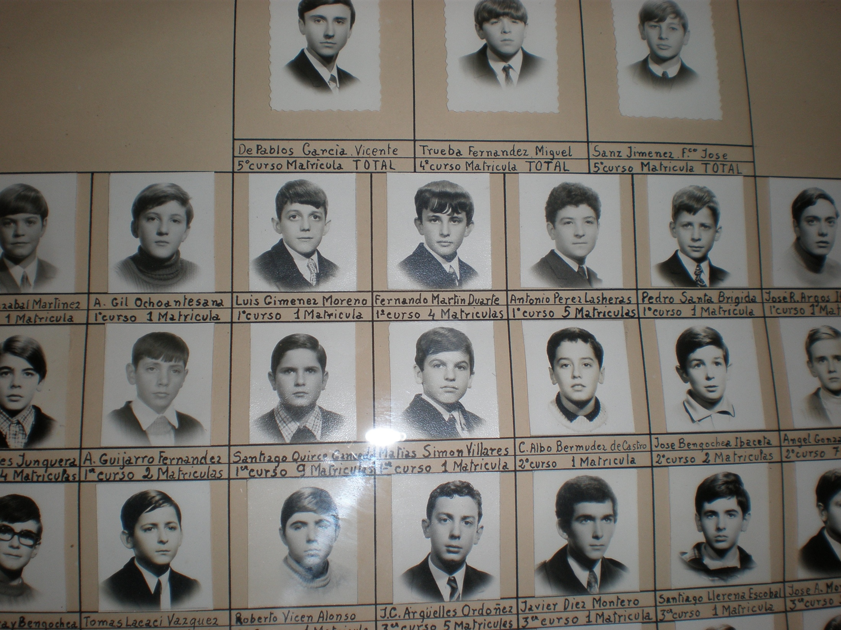
Notes:
Uno de los cuadros de honor con Matías Simón, mi hermano Fernando, Perez las Heras, Arguelles Ordoñez, De Pablos, y numerosos más.

Slide 3
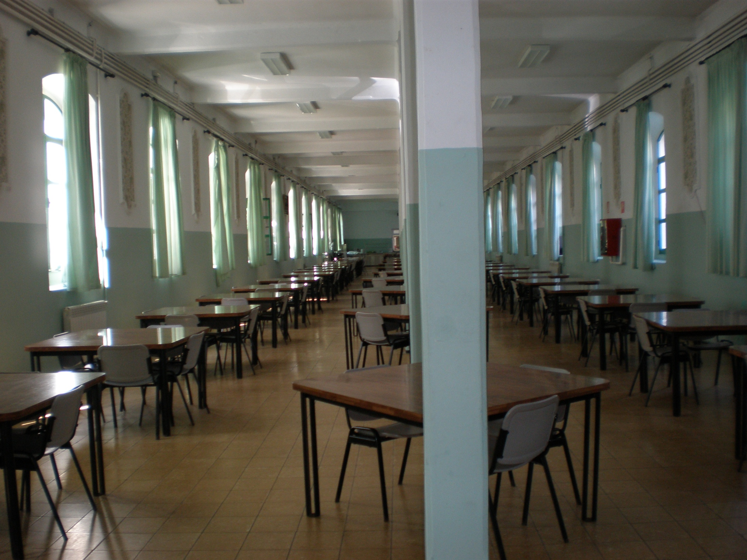
Notes:
El comedor de los alumnos, aunque en nuestra época las mesas eran de 6 más el jefe de mesa.

Slide 4
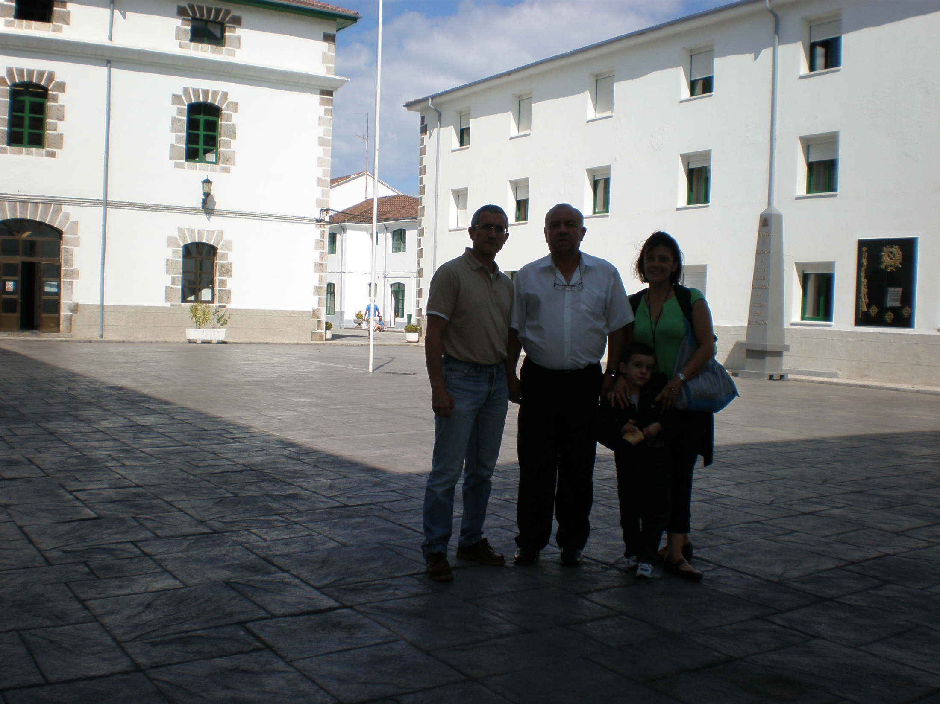
Notes:
Patio interior, con el botiquín al fondo, (te corrijo, ahora es residencia de vacaciones para Jefes, Oficiales y Suboficiales. Wm) en esta foto aparece Daniel el celador con nosotros.

Slide 5
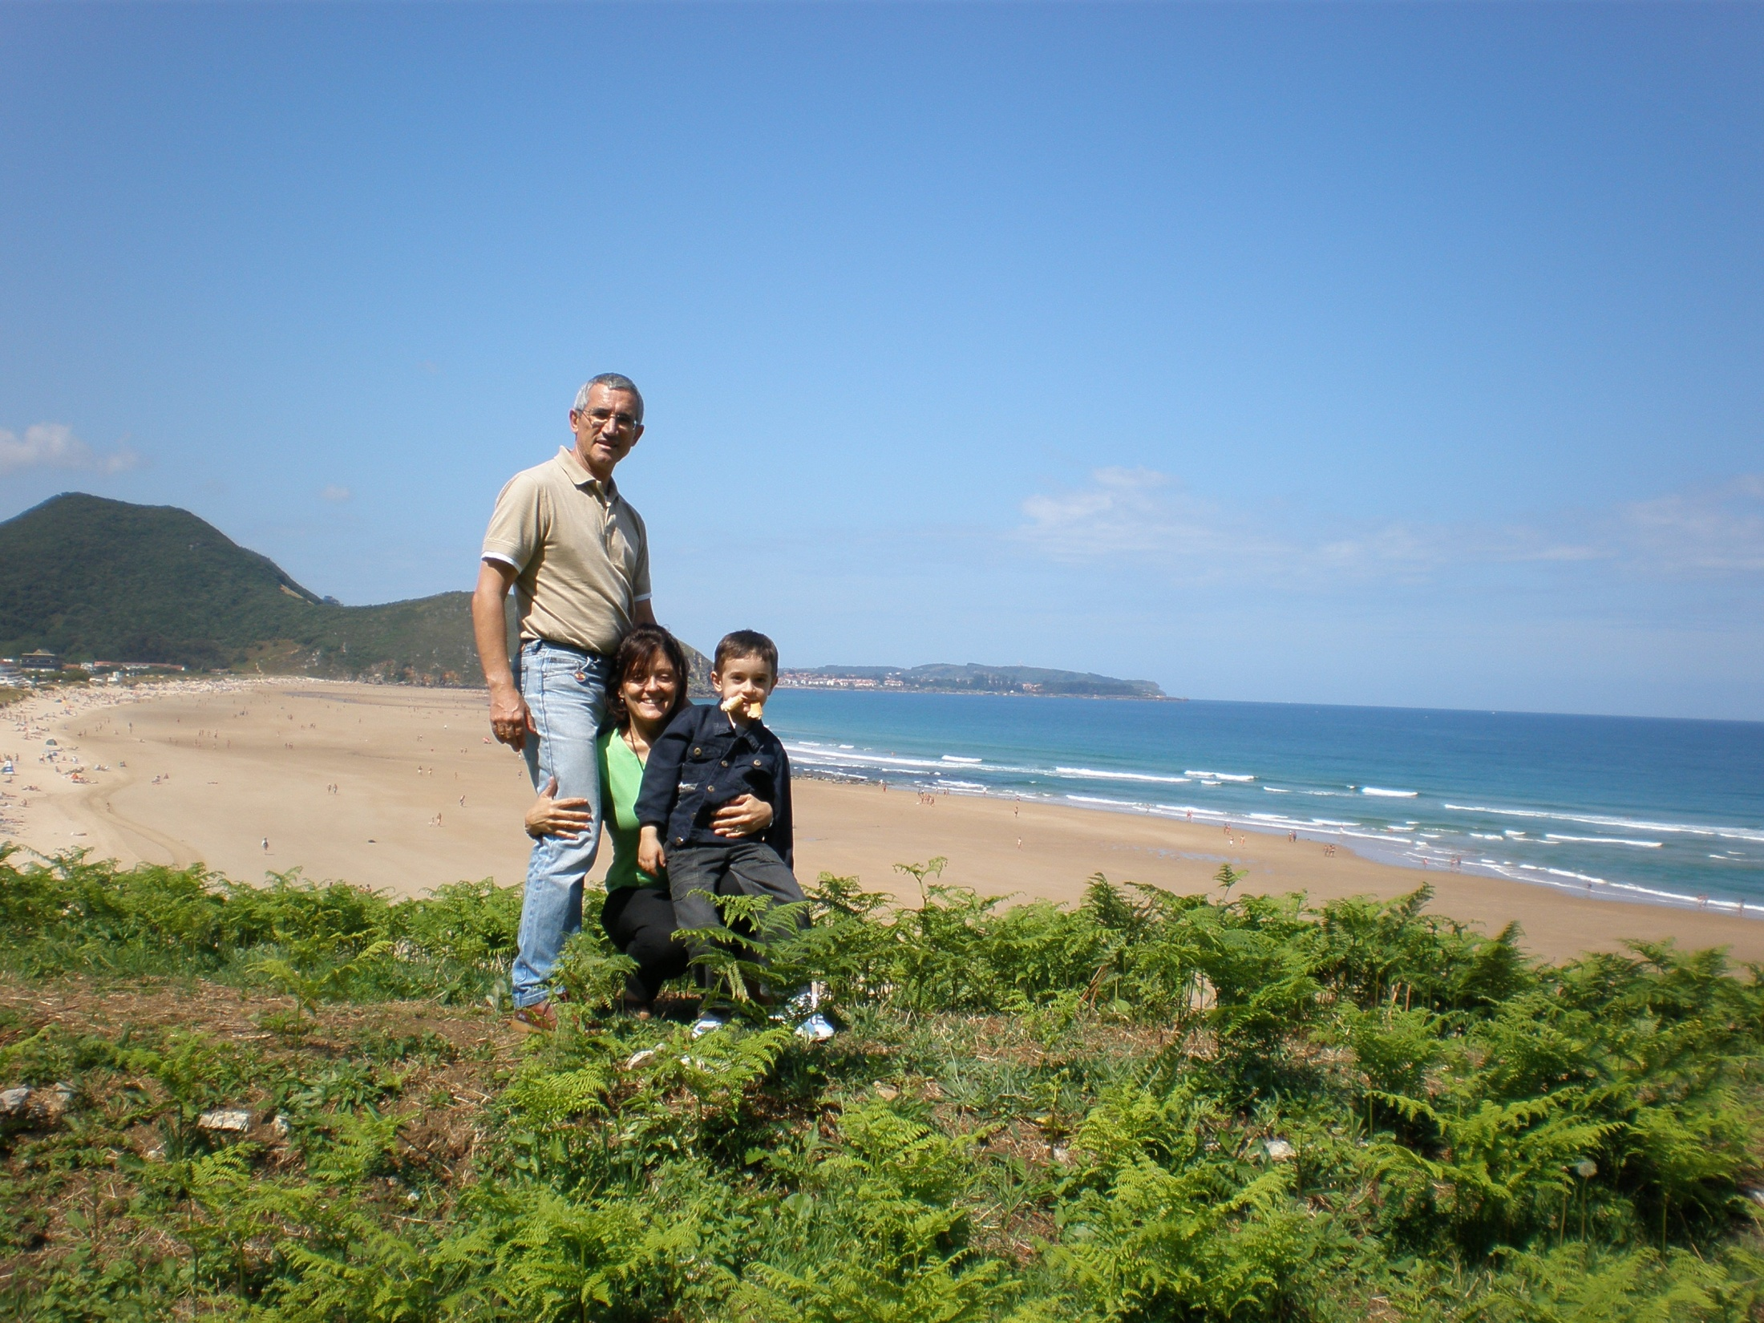
Notes:
La playa de Berria con el pueblo de Isla al fondo.

Slide 6
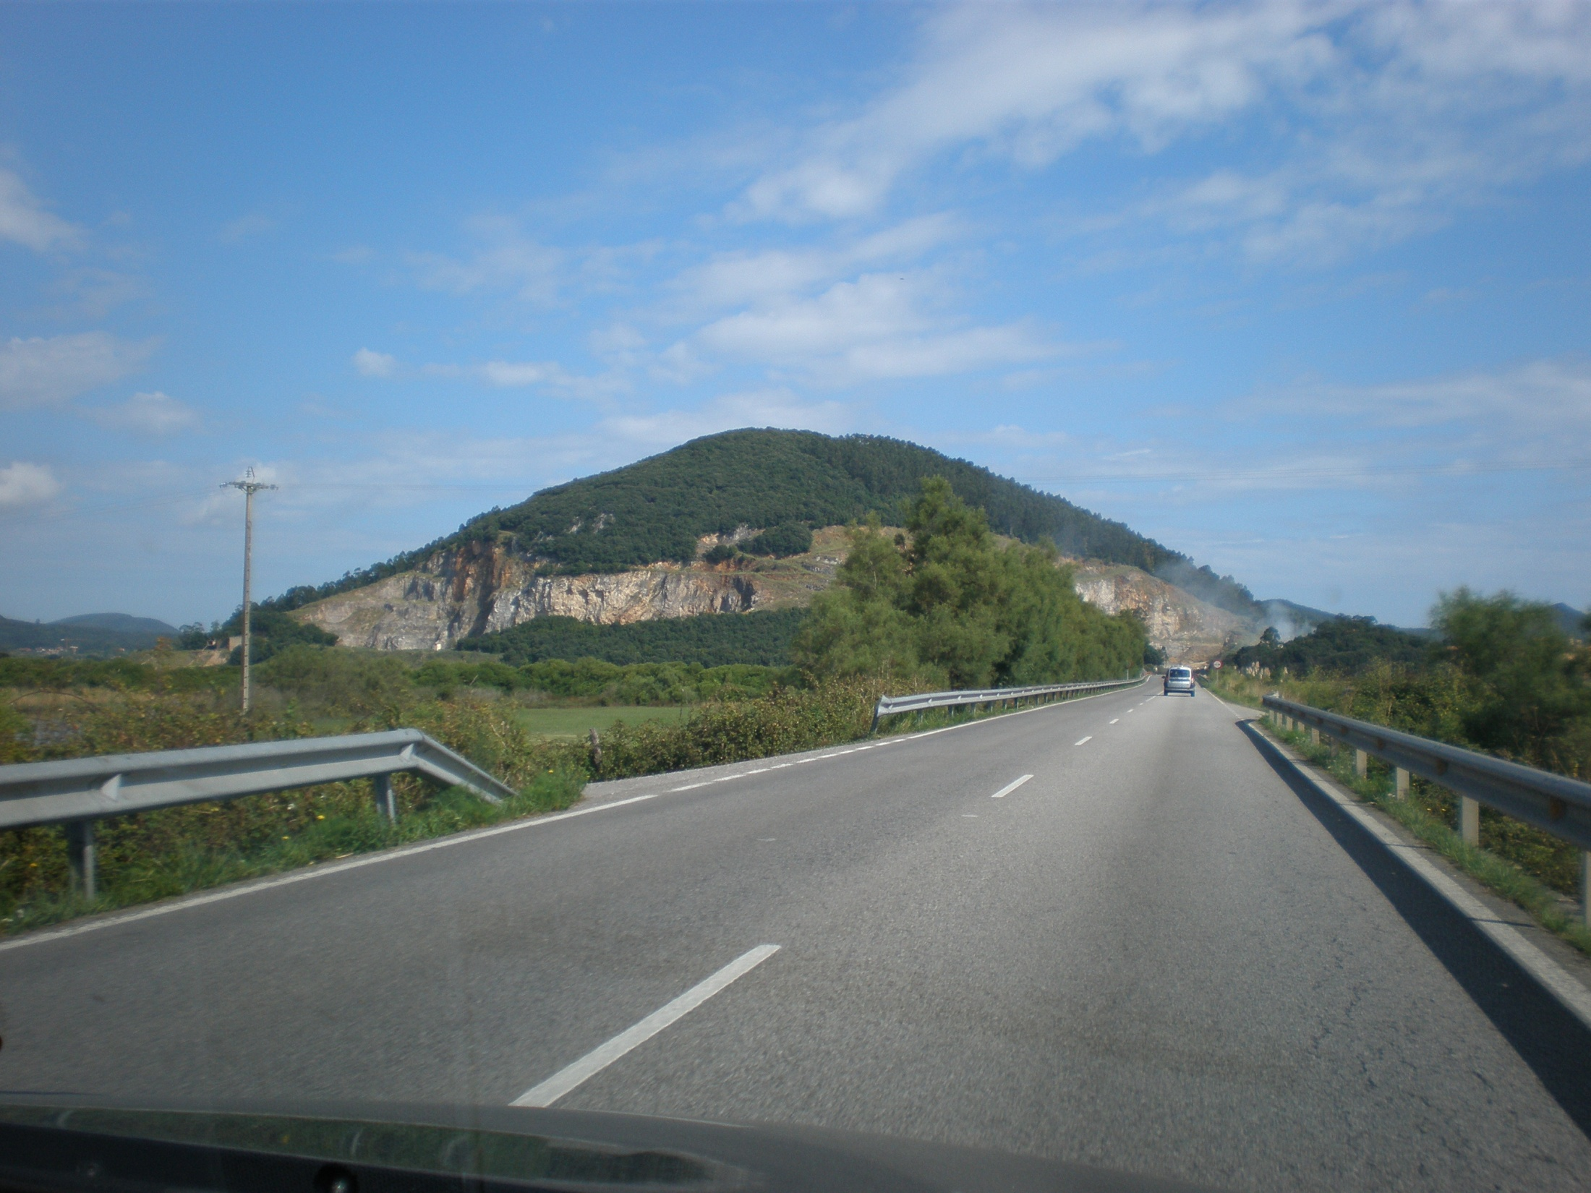
Notes:
La entrada a Santoña desde la marisma de Colindres, con el monte Jano (Hano) y su cantera al fondo.

